Slide 1
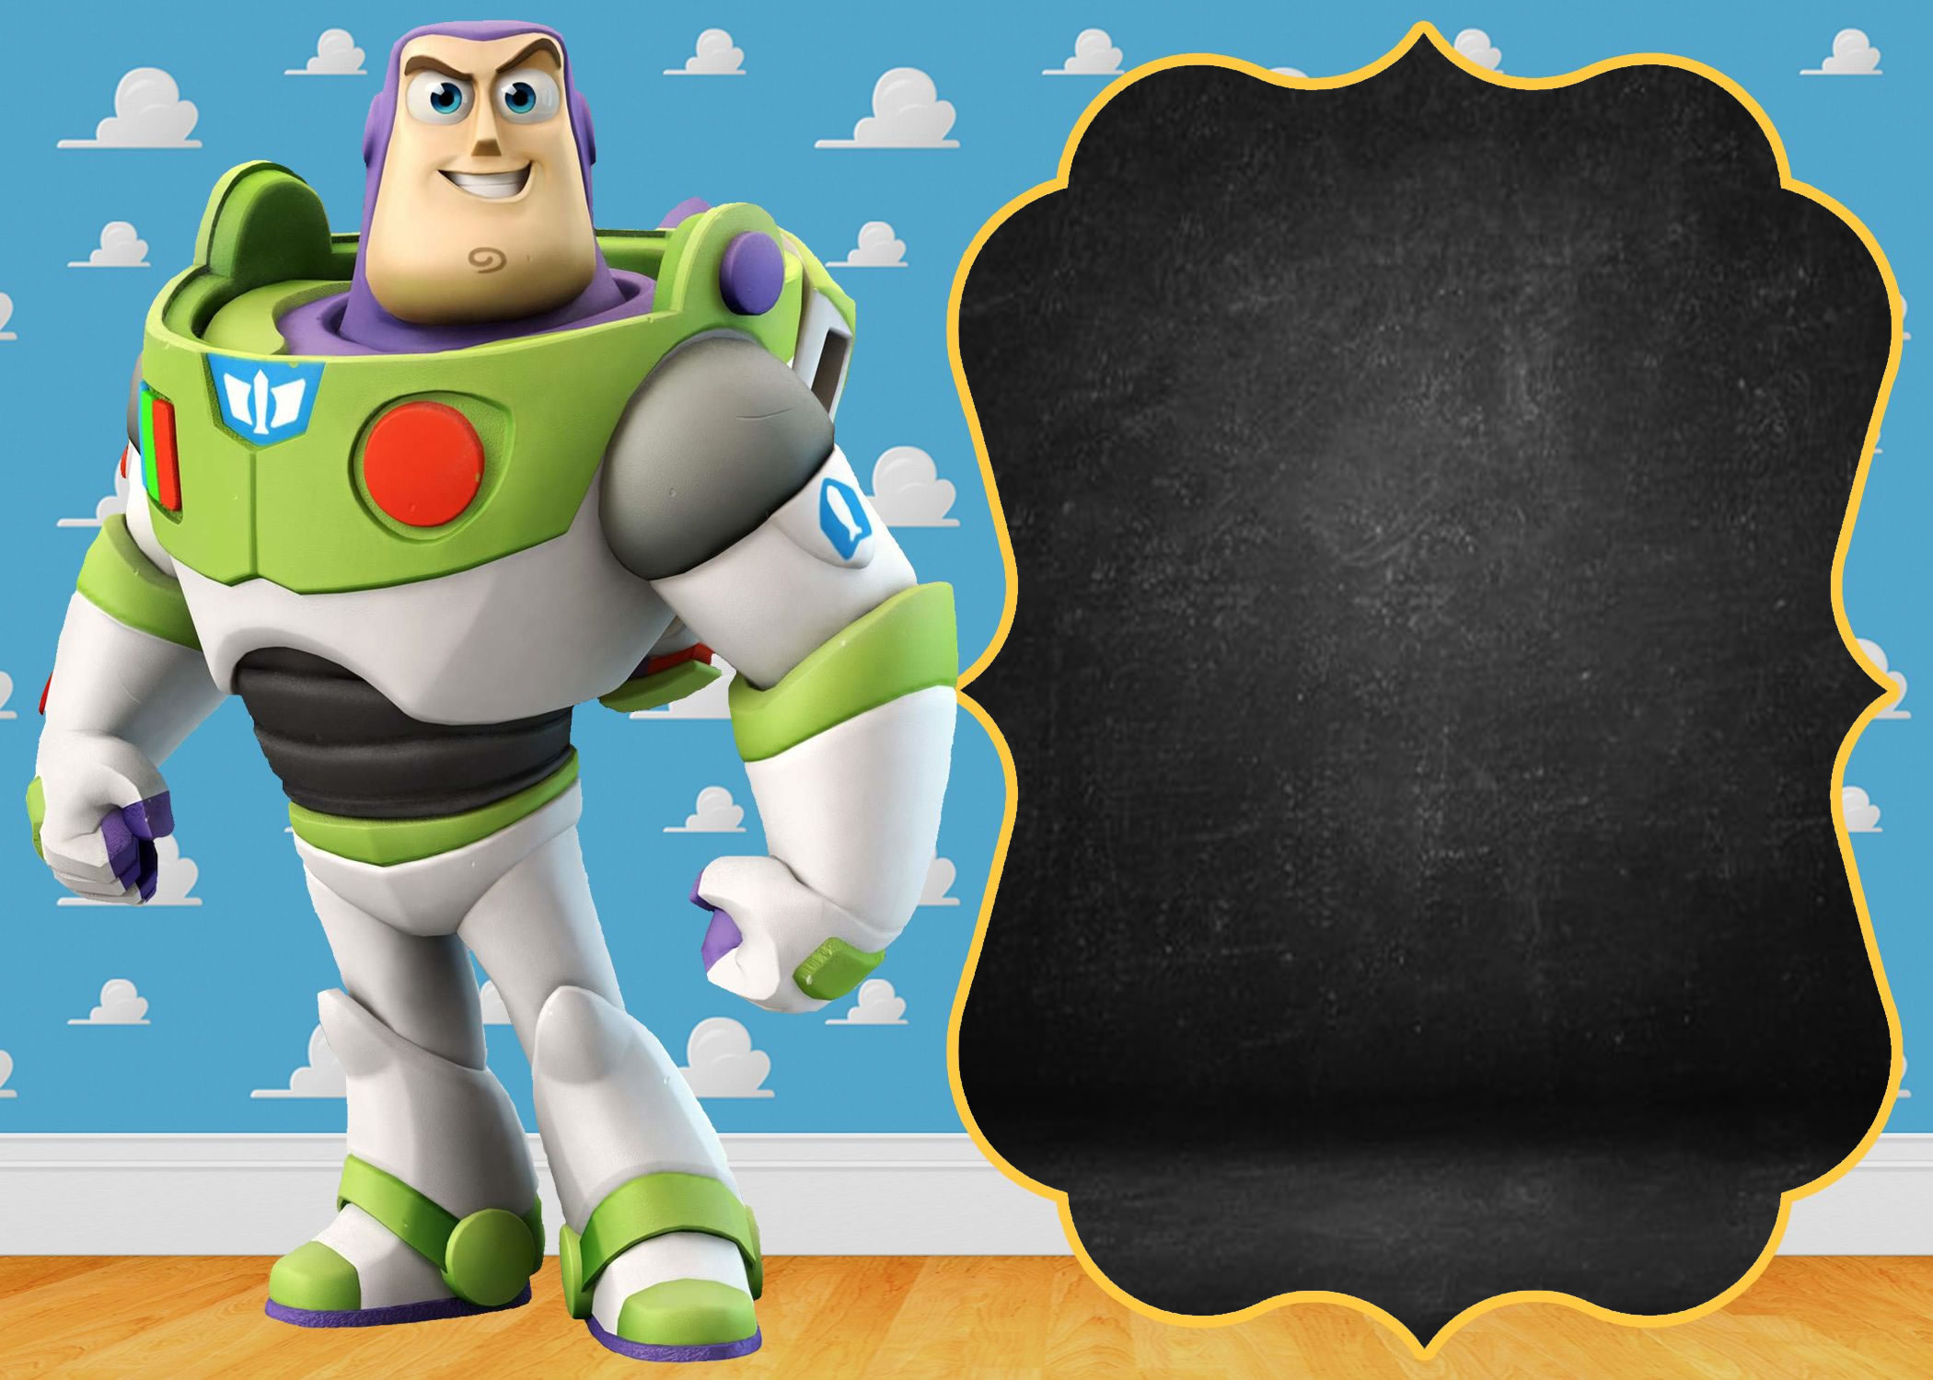
Vicente
Mis 2 Años
Sábado 15
de Diciembre
Hora: 6:00 pm.
En Calle Luis Valcarcell
A – 11 Distrito Gregorio Albarracin.
www.megaidea.net

